Slide 1
Eric Hobsbawm (1917-2012) e la periodizzazione

Slide 2
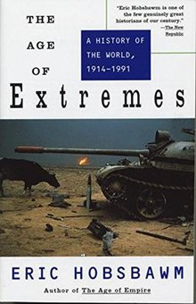


Slide 3
Il «secolo breve»
The Age of Extremes: the Short Twentieth Century, 1914-1991 (1994) (anche: The Age of Extremes: A History of the World, 1914-1991)
  Part I. The Age of Catastrophe (1914-1945)
  Part II. The Golden Age (1946-1973)
  Part III. The Landslide (1973-1991)

Slide 4
Edizioni italiane
Il Secolo breve, 1914-1991: l'era dei grandi cataclismi (1995)
Il Secolo breve, 1914-1991. L'epoca più violenta della storia dell'umanità (2000)

Slide 5
«The long nineteenth century»
The Age of Revolution: Europe 1789–1848 (1962)
  tr. it. Le rivoluzioni borghesi. 1789-1848 (Milano, Il Saggiatore, I ed. 1963; poi Bari, Laterza, 1991; poi col titolo L'Età della Rivoluzione, 1789-1848,Milano, Rizzoli, 1999
The Age of Capital: 1848–1875 (1975)
  tr. it. Il trionfo della borghesia, 1848-1875 (Bari, Laterza, 1976)
The Age of Empire: 1875–1914 (1987)
  tr. it. L'Età degli Imperi, 1875-1914 (Bari, Laterza, 1987)

Slide 6
Riprese in Italia
Salvatore Lupo, Il passato del nostro presente. Il lungo Ottocento 1776-1913 (Roma-Bari, Laterza, 2010)
Il lungo Ottocento e le sue immagini, Politica, media, spettacolo, a cura di Vinzia Fiorino , Gian Luca Fruci , Alessio Petrizzo (Pisa, ETS, 2013)
Marco Mariano, «Il mondo atlantico, il lungo Ottocento e la storia contemporanea», in C’era una volta in America, 12 marzo 2013 (http://www.ceraunavoltalamerica.it/2013/03/il-mondo-atlantico-il-lungo-ottocento-e-la-storia-contemporanea/)

Slide 7
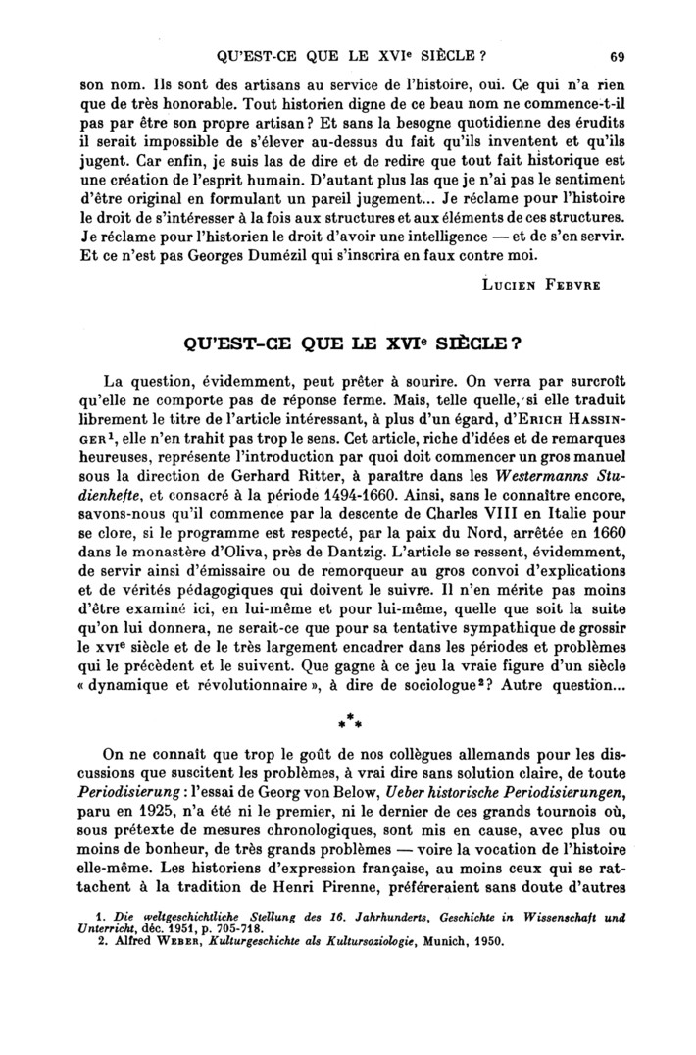
Fernand Braudel
Fernand Braudel, « Qu'est-ce que le XVIe siècle ? [note critique] », in Annales, Année 1953, 8-1 pp. 69-73
(https://www.persee.fr/doc/ahess_0395-2649_1953_num_8_1_2137)

Slide 8
Braudel
« Je me défie, en fin de compte, de ce XVIème siècle politique et religieux que l'on nous propose hors de ses réalités de chair et de ses nourritures terrestres. Chairs et nourritures comptent. Je me méfie aussi d'un xvie siècle dont on ne dit pas s'il est un ou multiple, dont on laisse à penser qu'il est un.
Je vois « notre » siècle coupé en deux comme Lucien Febvre et mon admirable maître Henri Hauser, un premier siècle naîtrait vers 1450 pour s'achever vers 1550, un second le relancerait alors jusque vers 1620 ou 1640... Pour nous, curieusement, allonger les mesures ordinaires, c'est, en fait, rompre l'unité arithmétique du siècle, unité formelle qui, entre nous, n'a rien à voir avec la vie des hommes. Mais sur ce point, je suis presque sûr de rejoindre la pensée d'Erich Hassinger [storico austriaco, 1907-1992). Encore ces mesures — les siennes ou les nôtres — ne sont-elles pas fixées, une fois pour toutes, dans le temps de l'histoire telle qu'on la raconte. Ces mesures restent sous la dépendance de notre problématique, de nos curiosités, de nos expériences — elles sont donc toujours provisoires. Le XVIème, rassurons-nous, changera encore, de place et d'allure, dans l'échelle de nos valeurs, et dans le bornage, toujours à reprendre, du temps perdu ».

